Slide 1
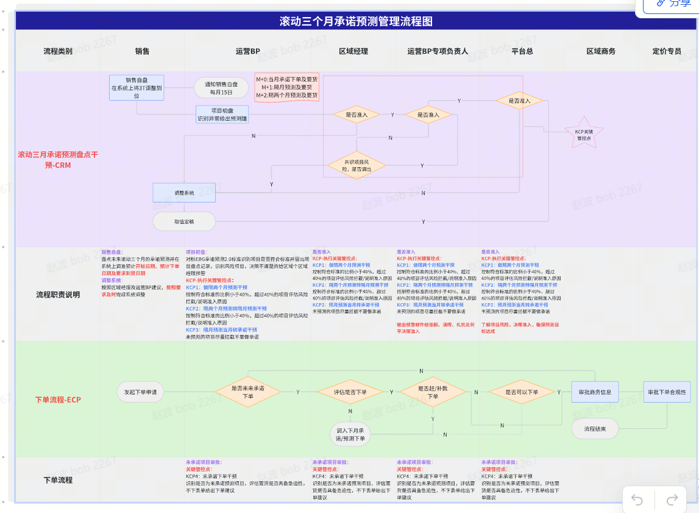
举措1：销售预测流程和机制-达到目标的做法
固化流程-增补隔两个月预测及要货时间管理并推动流程落地
承诺预测标准：
1+1+1承诺预测定义:每个月的20日之前，销售、区域、系统部必须做好未来三个月的项目承诺及预测，第一个1是指当月承诺，第二个1是指隔月预测，第三个1是指隔2月预测。
第一个1，当月承诺标准:正规招投标项目已经中标，或ICT投融资/三头弱电项目必须是投资商/弱电商与我司签订合同，且确定在这个月要货的项目。
第二个1，隔月预测标准:正规招投标项目已经中标，或ICT投融资/三头弱电项目必须是投资商/弱电商与我司签订合同，且计划在这个月要货。或，正规招投标项目已经发标，且在上个月15号之前能中标，且在这个月要货的项目。或，ICT投融资/三头弱电项目投资商/弱电商与我司已经签订合同，且投资商/弱电商明确以邮件/微信等书面形式确认在这个月要货的项目。注意，ICT投融资/三头弱电项目，如果当前投资商/弱电商与我司尚未签订合同，不得做隔月预测。
第三个1，隔2月预测标准:正规招投标项目已经中标，或ICT投融资/三头弱电项目必须是投资商/弱电商与我司签订合同，且计划在这个月要货。 或，正规招投标项目已经递交招采部门，开始在走流程，且预估上个月15号之前能中标，且在这个月要货的项目。或，ICT投融资项目投资方已经明确/中标，三头弱电项目必须是弱电商已经中标，在上个月15号之前能签订合同，且在这个月要贷的项目。

Slide 2
举措1：销售预测流程和机制-达到目标的管理机制
奖惩机制
过程指标达成牵引：各个承诺预测指标准确率奖罚的通告-参考四绿激励及不质量惩处
KPI牵引：参考24年作为区域经理级管理者KPI的一部分，占比10%，待公司KPI发布后确定
销售信用关联：明确细则后增补
复盘机制
部门：每月20日-30日专项组织复盘，针对当月不准的区域/个人，针对项目联合平台总张毅涌晖复盘，并持续做跟踪改善，连续三个月不准的区域联合育辉做复盘改善
区域：每月例会，第一环节晾晒累计个人的预测准确率，及不准确的项目教训

Slide 3
举措1：销售预测流程和机制-关键行动项
举措 | 行动项 | 完成时间 | 责任人
关键管控点-KCP | KCP1：做隔两个月预测干预 控制符合标准的比例小于40%，超过40%的项目评估风险拦截/说明准入原因 | 每月16日-18日 | 区域经理 运营BP 销售
 | KCP2：隔两个月预测转隔月预测干预 控制符合标准的比例小于40%，超过40%的项目评估风险拦截/说明准入原因 | 每月16日-18日 | 区域经理 运营BP 销售
 | KCP3：隔月预测当月转承诺干预 未预测的项目，如果客户不着急要货尽量拦截不要做承诺 | 每月16日-18日 | 区域经理 运营BP 销售
 | 专项负责人与区域经理共识调出项目，并确人不符合标准比例、项目风险情况 汇总风险项目清单预警给平台总、何平 | 每月19日-20日 | 张萌 区域经理
 | 风险项目决策准入 | 每月20日 | 张萌、张毅、陈涌晖、LV、何平
 | KCP4：未承诺下单干预 承诺&未预测的项目，重点关注15-20号之间要下单，如果不是影响到项目丢单，运营BP联合商务拦截到下个月 | 上月21日-本月20日 | 张萌、张毅、涌晖 区域经理 运营BP
奖惩机制 | 过程指标达成牵引：各个承诺预测指标准确率奖罚的通告-含四绿激励及不质量惩处 | 12月30日前 | 何平、张萌
 | 销售信用关联 | 12月30日前 | 侯玉莲、张萌
复盘机制 | 部门：每月20日-30日专项组织复盘，针对当月不准的区域/项目/个人做联合张毅及涌晖复盘并持续做跟踪改善 | 每月21日-30日 | 张毅、陈涌晖、LV、何平、张萌、
 | 区域：每月例会，第一环节晾晒累计个人的预测准确率，及不准确的项目教训 | 每月21日-28日 | 区域经理、运营BP、许佳乐
 | 部门：每季度20日-30日专项组织复盘，针对连续三个月不准的区域联合育辉做复盘改善 | 每季度21日-30日 | 育辉、张毅、陈涌晖、LV、李冰、何平、张萌、

Slide 4
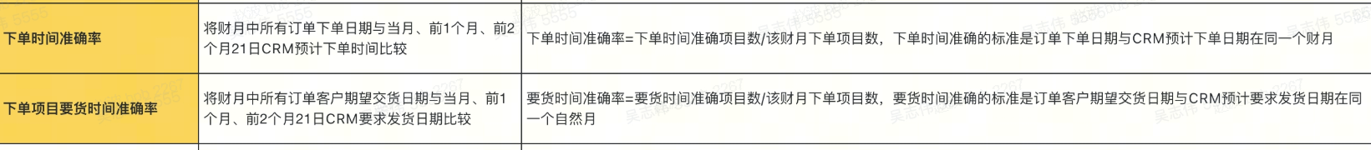
举措2：建立销售，销管和供应链月度复盘机制
复盘会议建议时间：
参与角色与人员：
关键议程：
闭环机制：
销管和供应链针对数据做分析和总结复盘
（下单时间准确率，要货时间准确率）
销售执行和调整

